Slide 1
LC 06: Chimie analytique quantitative et fiabilité
Niveau : Lycée
Prérequis :
-Réactions acido-basique
-Réactions oxydo-réduction
-Mesure de pH
-Notions de dosage et de titrage
-Absorbance
-Notions de statistiques

Slide 2
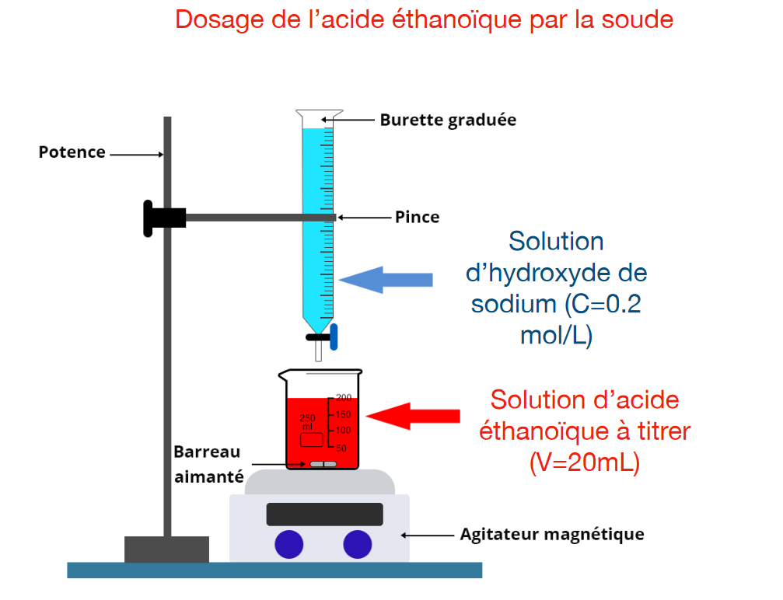


Slide 3
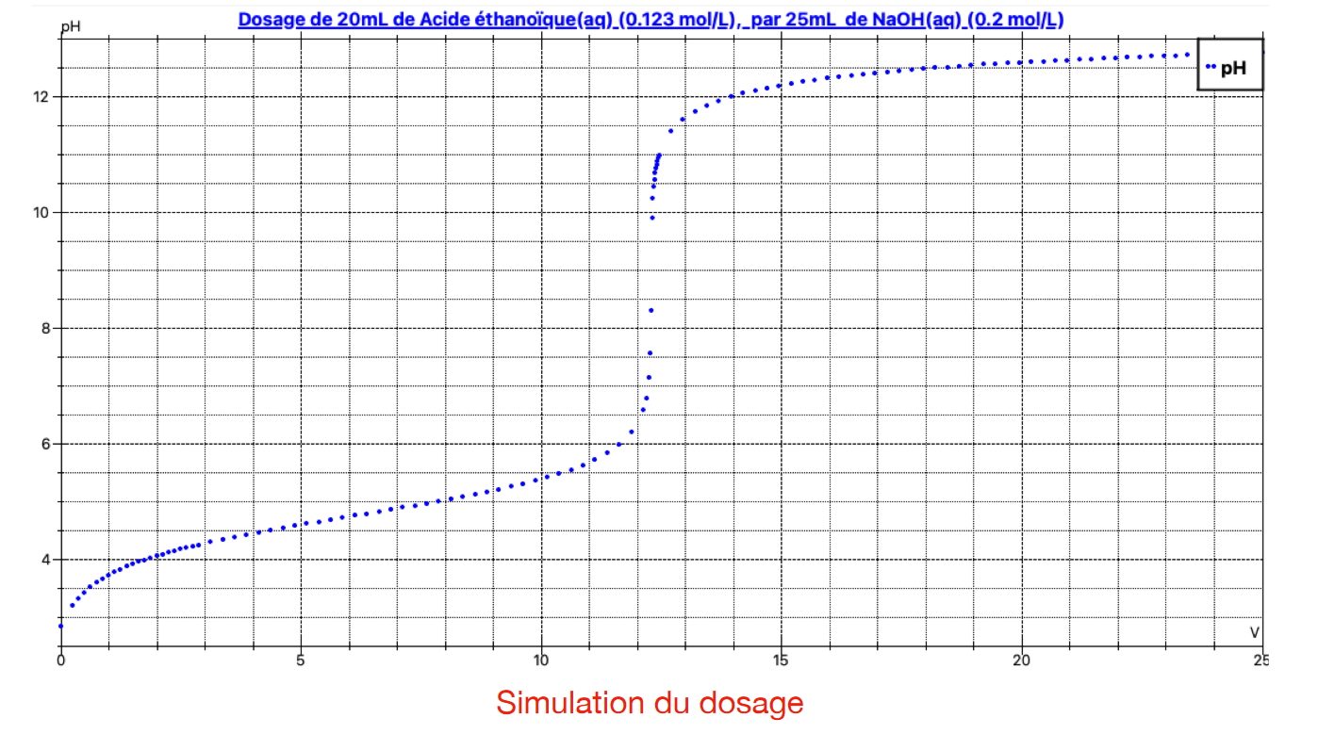

Slide 4
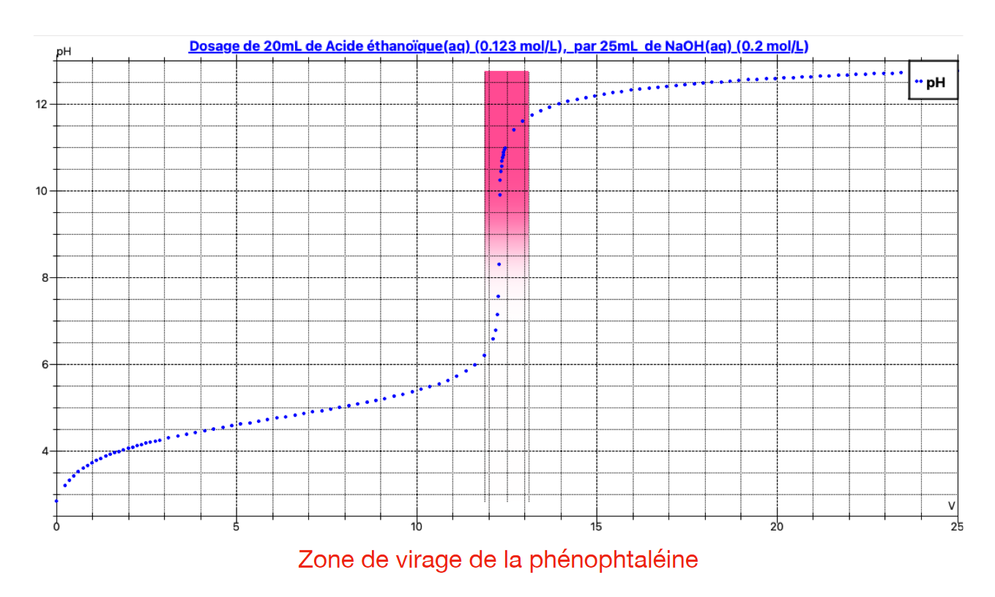

Slide 5
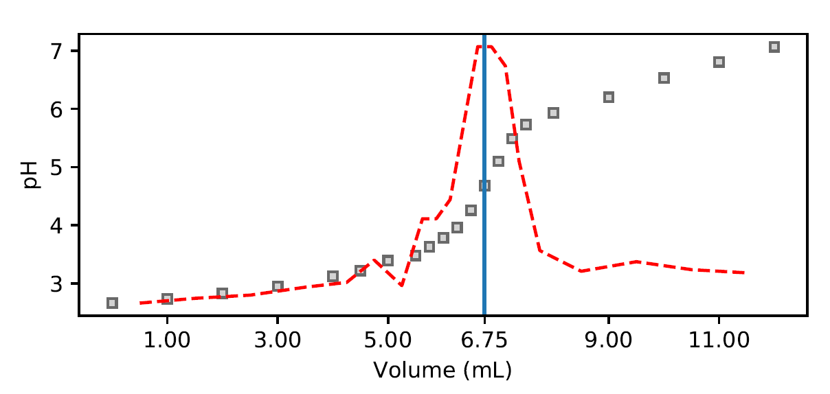
Détermination du volume à l’équivalence

Slide 6
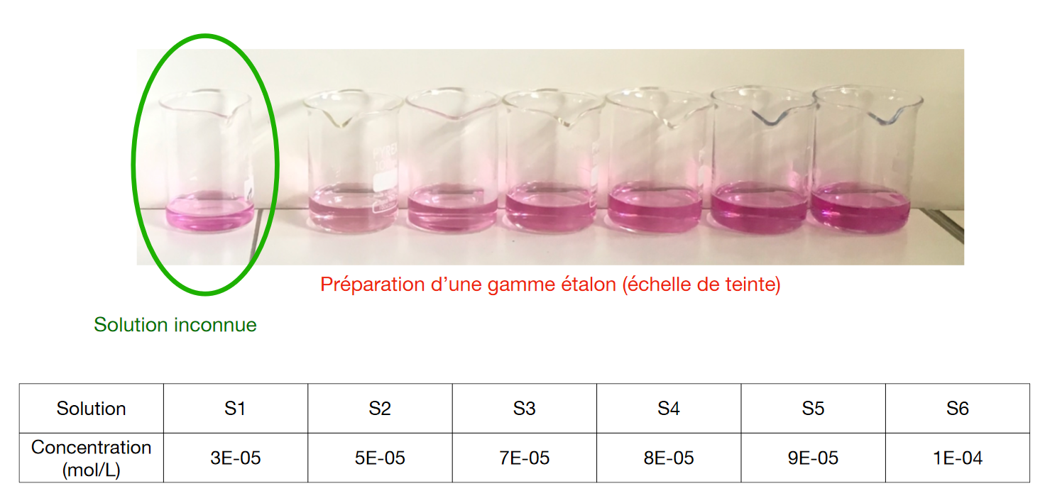
Dosage par étalonnage du permanganate dans le Dakin

Slide 7
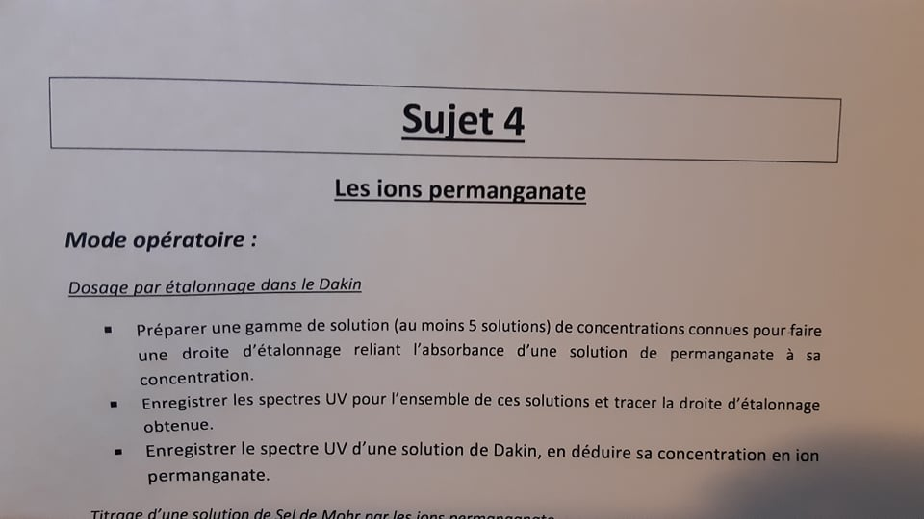
+ Titrage vinaigre

